Slide 1
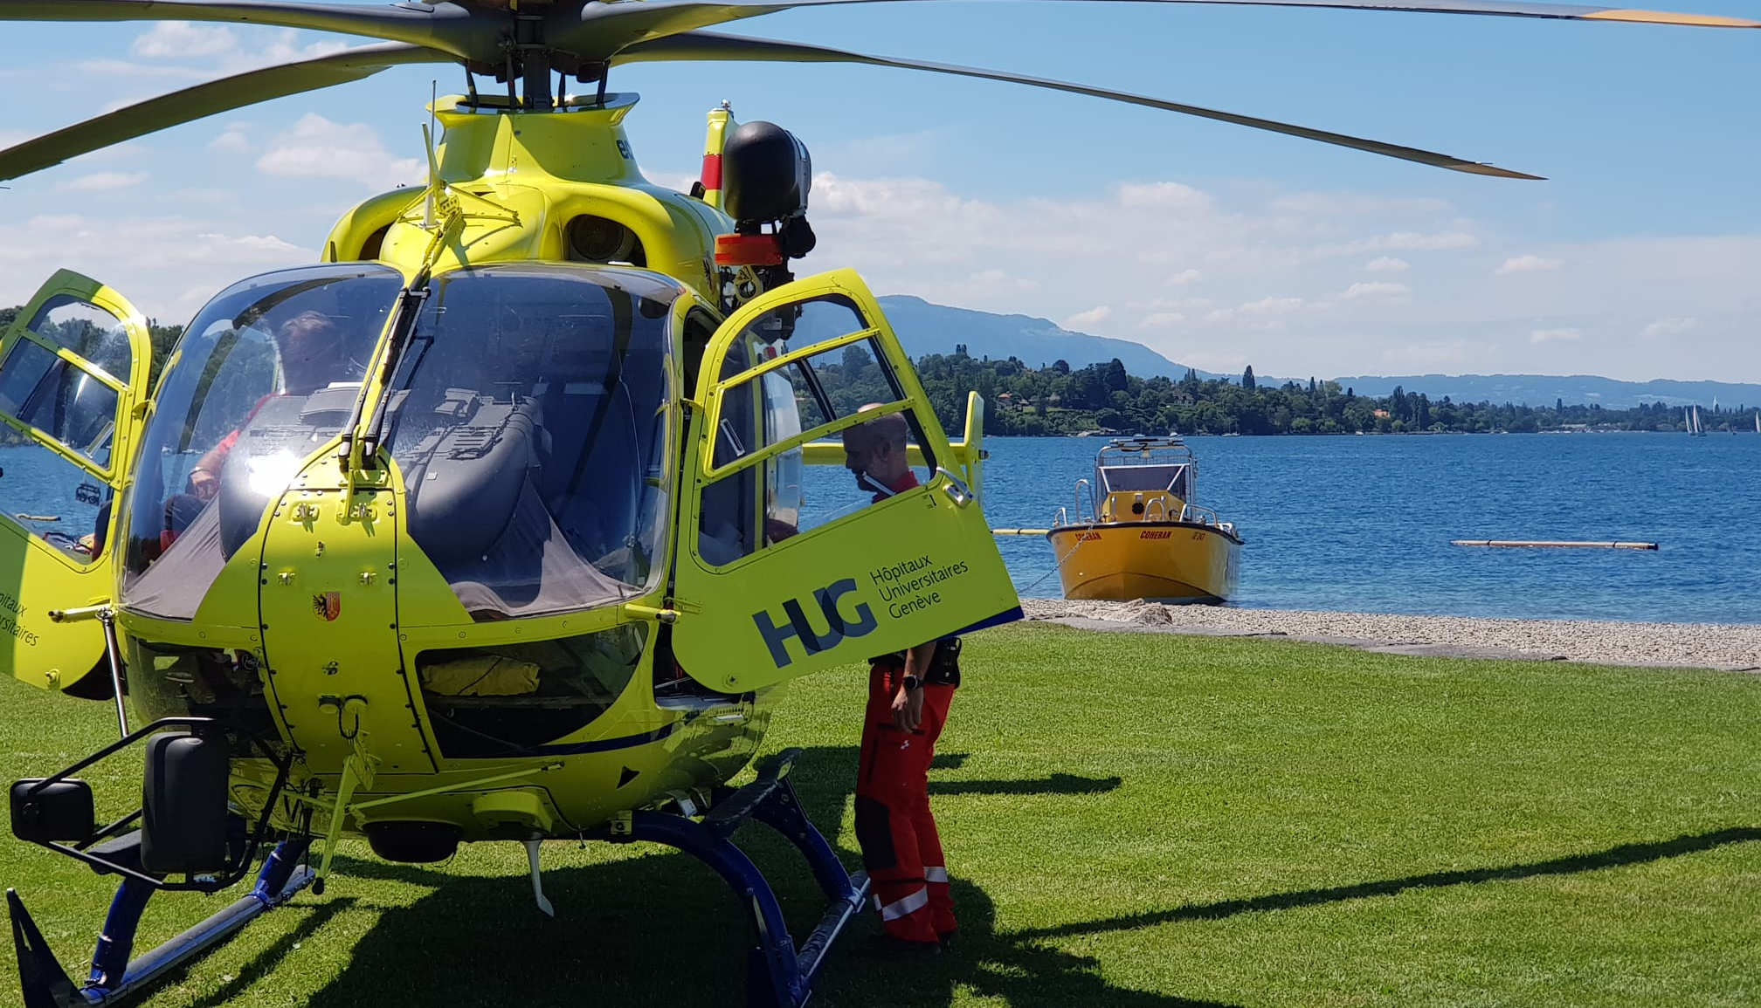
Formation des chefs de vigie
& pilotes
Bienvenue à toutes et tous

Slide 2
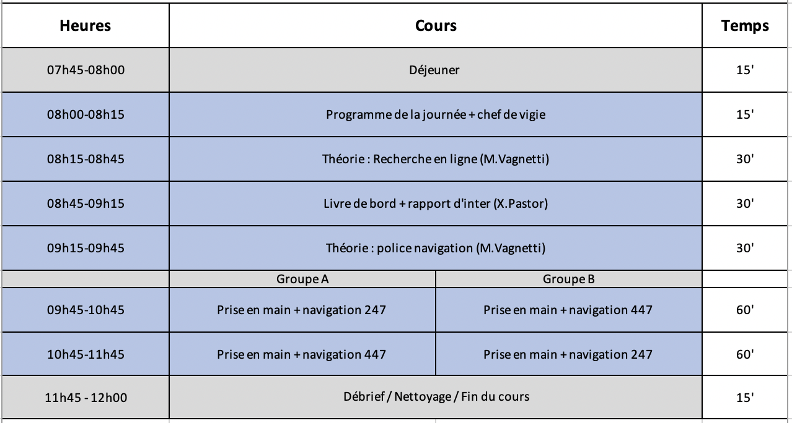
Programme de la journée

Slide 3
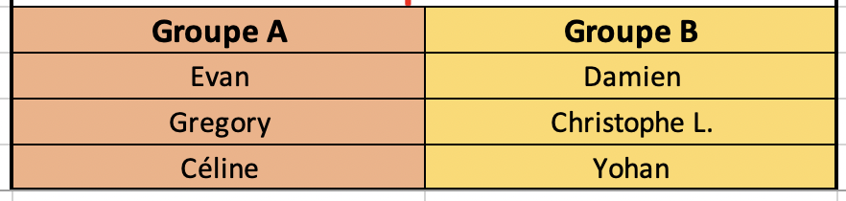
Dispatch

Slide 4
Procédure Covid - 19
Prise de température tympanique dès l’entrée à la station.
Désinfection des mains.
Garder les distances de sécurité
Lavez-vous les mains régulièrement
Au cas ou vos distances de sécurité ne sont pas respectées, protégez-vous les VR avec un masque.

Slide 5
Responsabilité des pilotes
Le pilote d’intervention est responsable du bon déroulement de la journée.
Le pilote est responsable du bon déroulement des déplacements, des interventions, de l’équipage, du matériel ainsi que du rééquipement.
Le pilote doit se former selon les demandes de la société en vigueurs ainsi qu’effectuer ses vigies.

Slide 6
Rappel des consignes
Le port du gilet est obligatoire sur les unités d’intervention
Respecter les vitesses et les distances des 300 mètres
4000 tours/min max hors intervention
Pas plus de 4 sauveteurs en intervention à bord du 247 et 3 à bord de 447
Pas de personne hors société sur les unités (sauf dérogation)
Pas de navigation seul à bord des unités (sauf dérogation)

Slide 7
VIGIES
Les vigies officielles sont le samedi et le dimanche.
Les vigies de la semaine seront annoncées.
Les horaires sont de 10h00 à 18h00 (selon la météo)
L’équipe d’intervention annoncée partira en intervention.
La vigie comportera un espace temps à la formation, une prise en main du bateau et à l’entretien de la station.

Slide 8
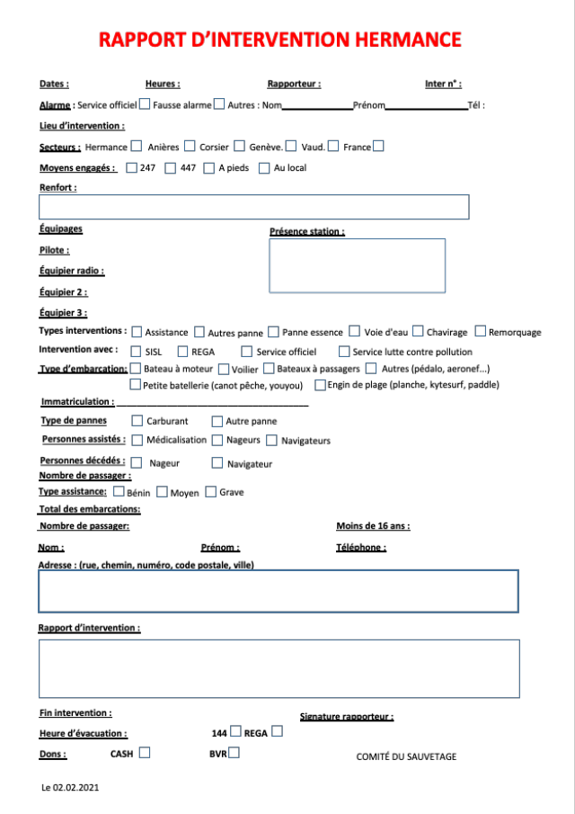
Livre de Bord
+ rapport d’intervention

Slide 9

La suite… recherche en ligne

